Slide 1

УМК «Архимед»
2017

Slide 2























УМК «Архимед» 7-9
Кабардин О.Ф.
Главные особенности УМК :
Разворотный принцип построения – один параграф — два разворота (основной разворот содержит обязательный для изучения программный материал, второй разворот дополнительный - для самостоятельного или углубленного изучения);
Возможность реализации личностно ориентированного обучения;
Варианты познавательной практической деятельности на каждом уроке;
Заложены проекты содержания обучения и методики проведения уроков.
Учебники
Рабочие тетради
Методические материалы
Рабочая программа

Slide 3
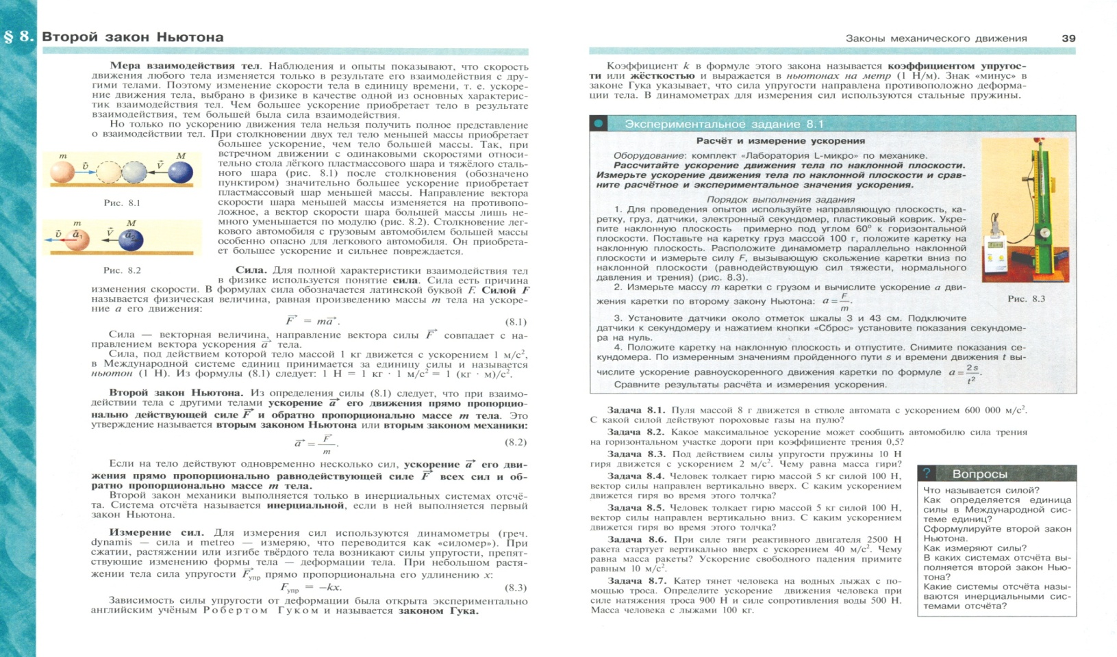

УМК «Архимед» 7-9
Кабардин О.Ф.
Первый разворот
min

Slide 4

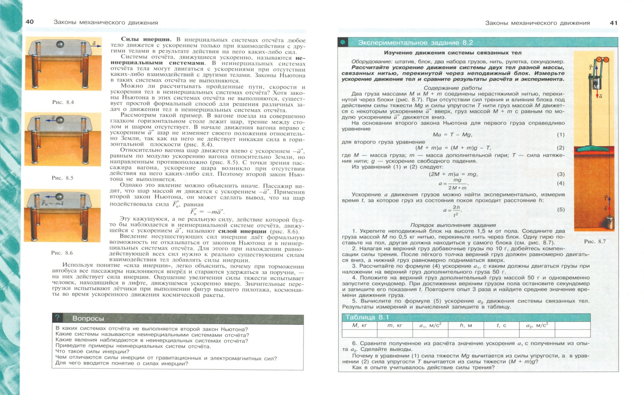
УМК «Архимед» 7-9
Кабардин О.Ф.
Второй разворот
Второй разворот
max

Slide 5
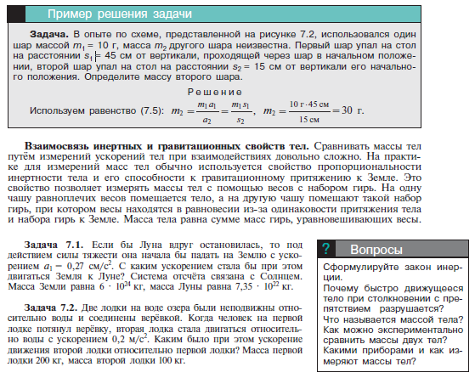
УМК «Архимед» 7-9
Кабардин О.Ф.
Пример решения задачи
Вопросы

Slide 6
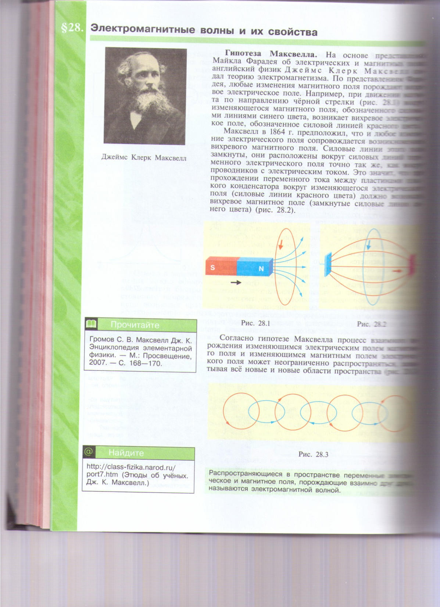
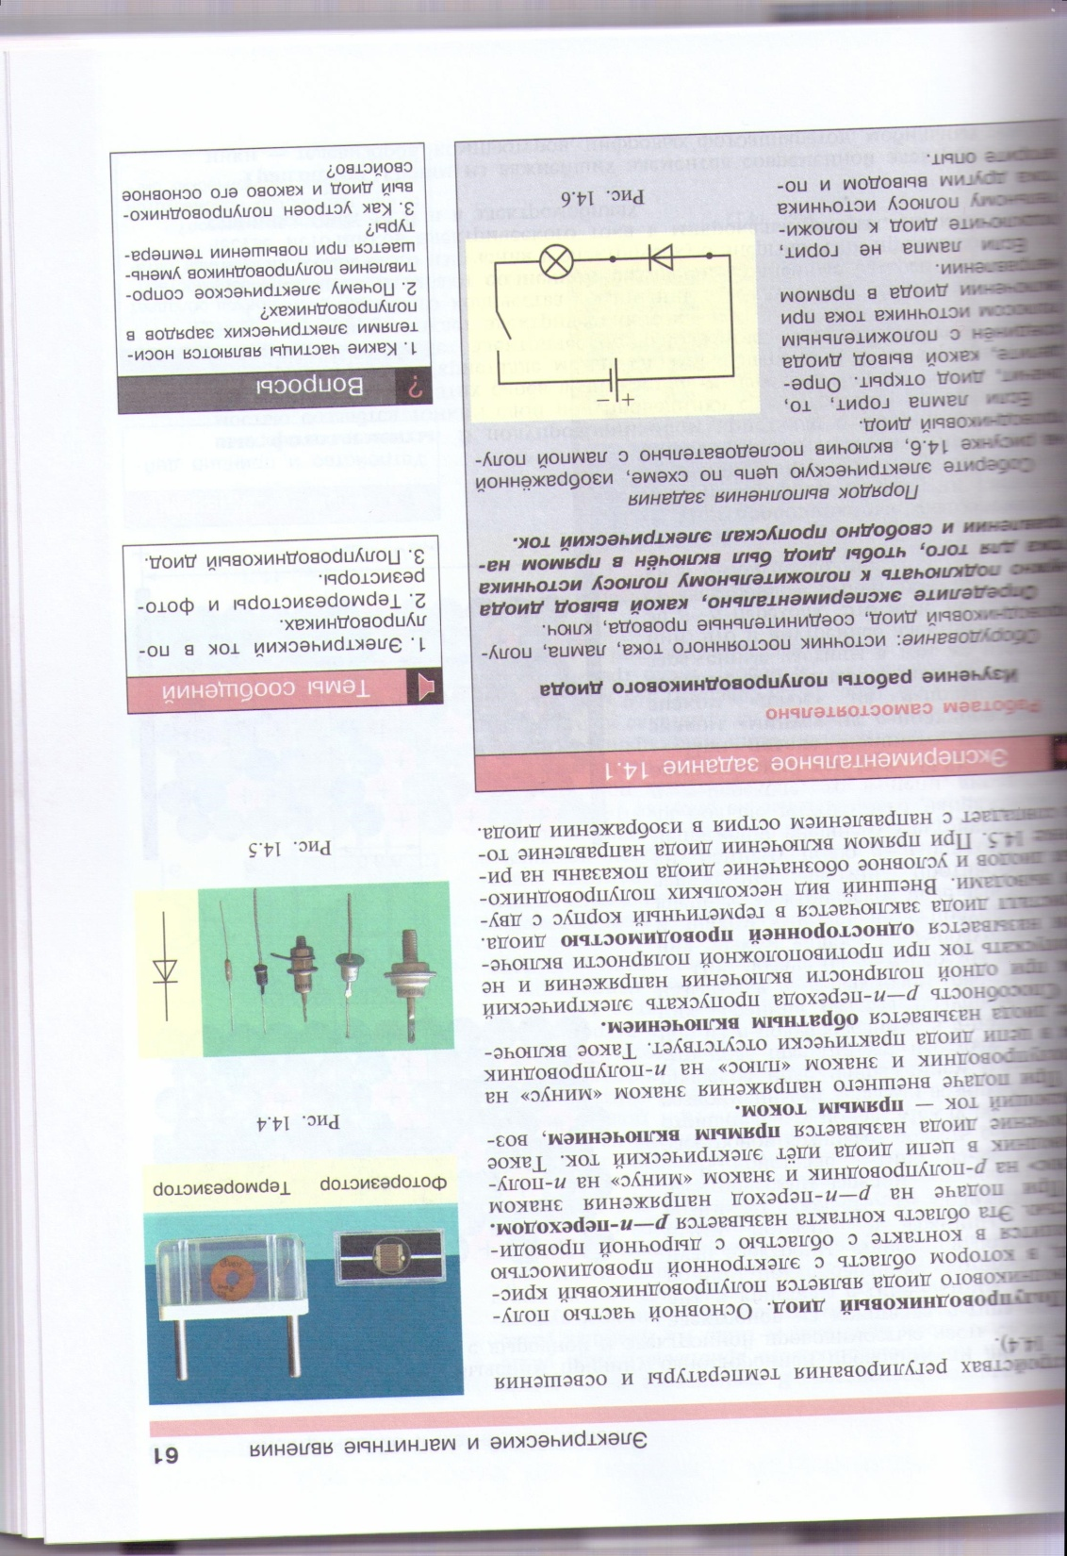
УМК «Архимед» 7-9
Кабардин О.Ф.
Рубрики
Найдите
Прочитайте
Темы сообщений

Slide 7
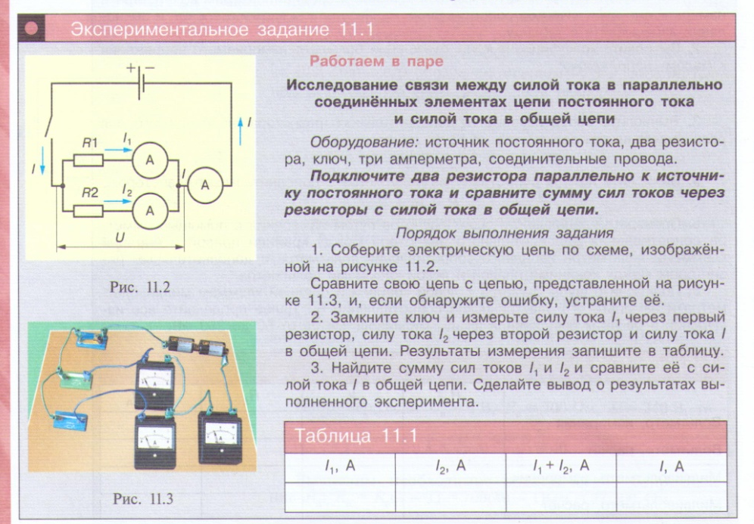
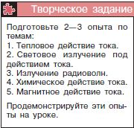
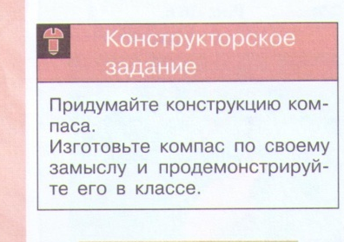
УМК «Архимед» 7-9
Кабардин О.Ф.
Экспериментальное задание
Творческое задание
Конструкторское задание

Slide 8
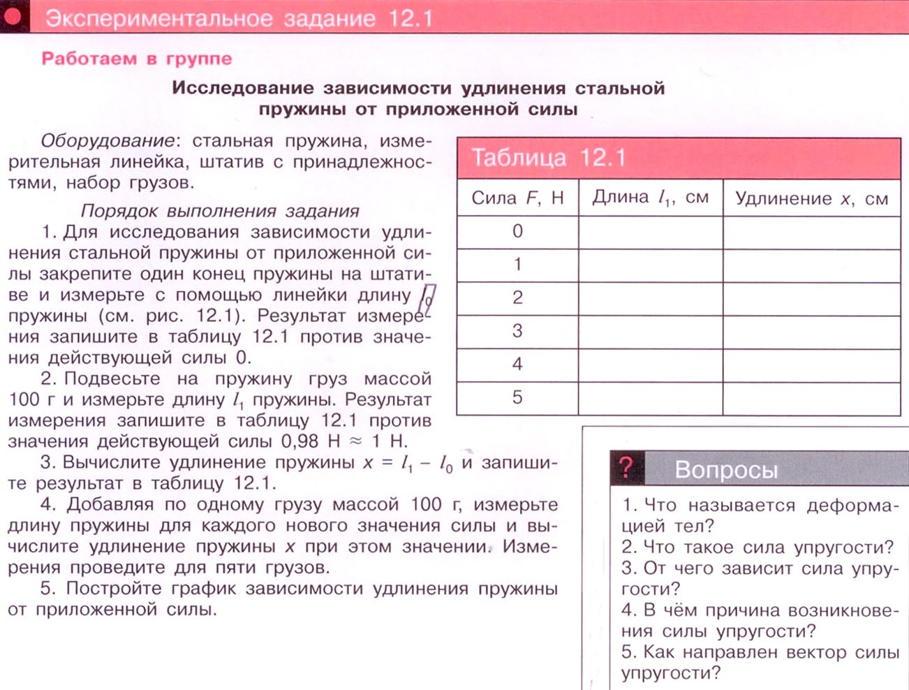
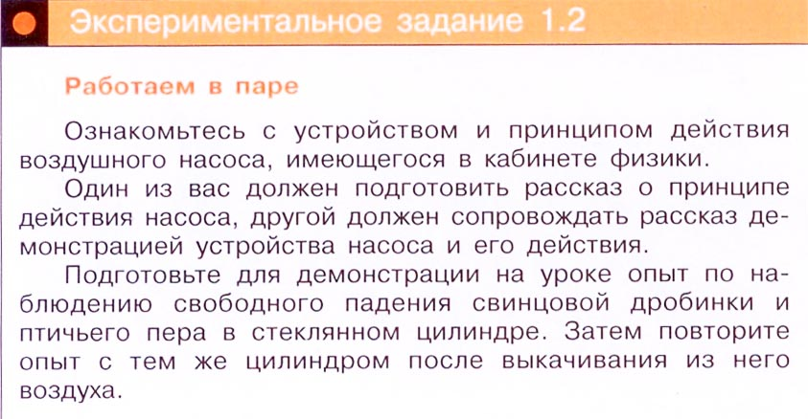
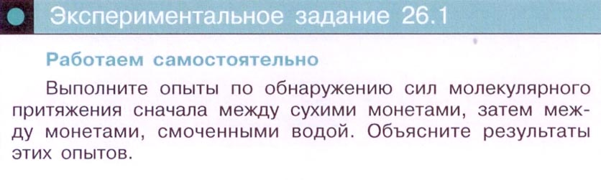
УМК «Архимед» 7-9
Кабардин О.Ф.

Slide 9
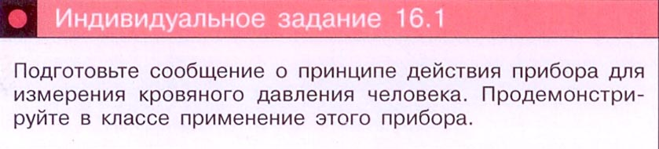
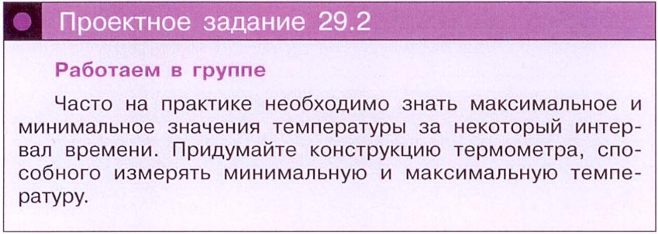
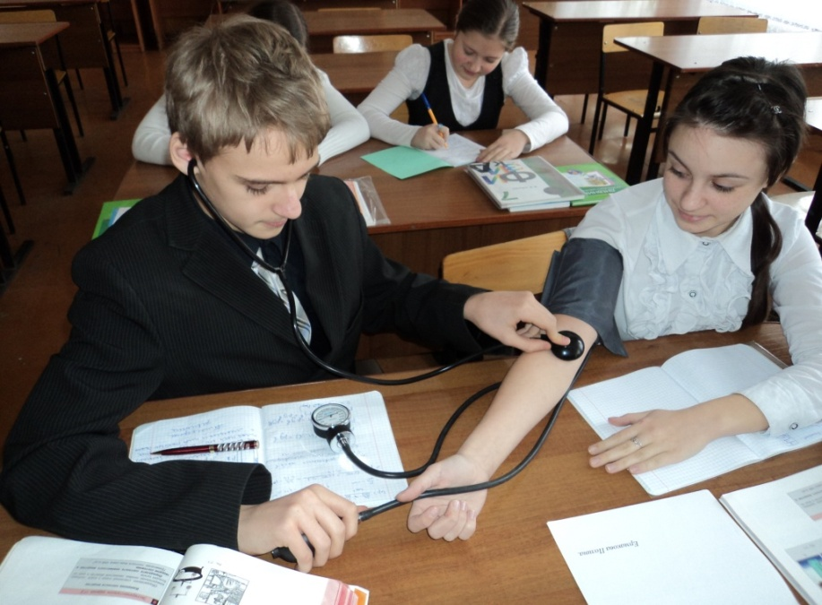
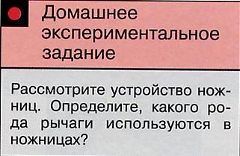
УМК «Архимед» 7-9
Кабардин О.Ф.

Slide 10
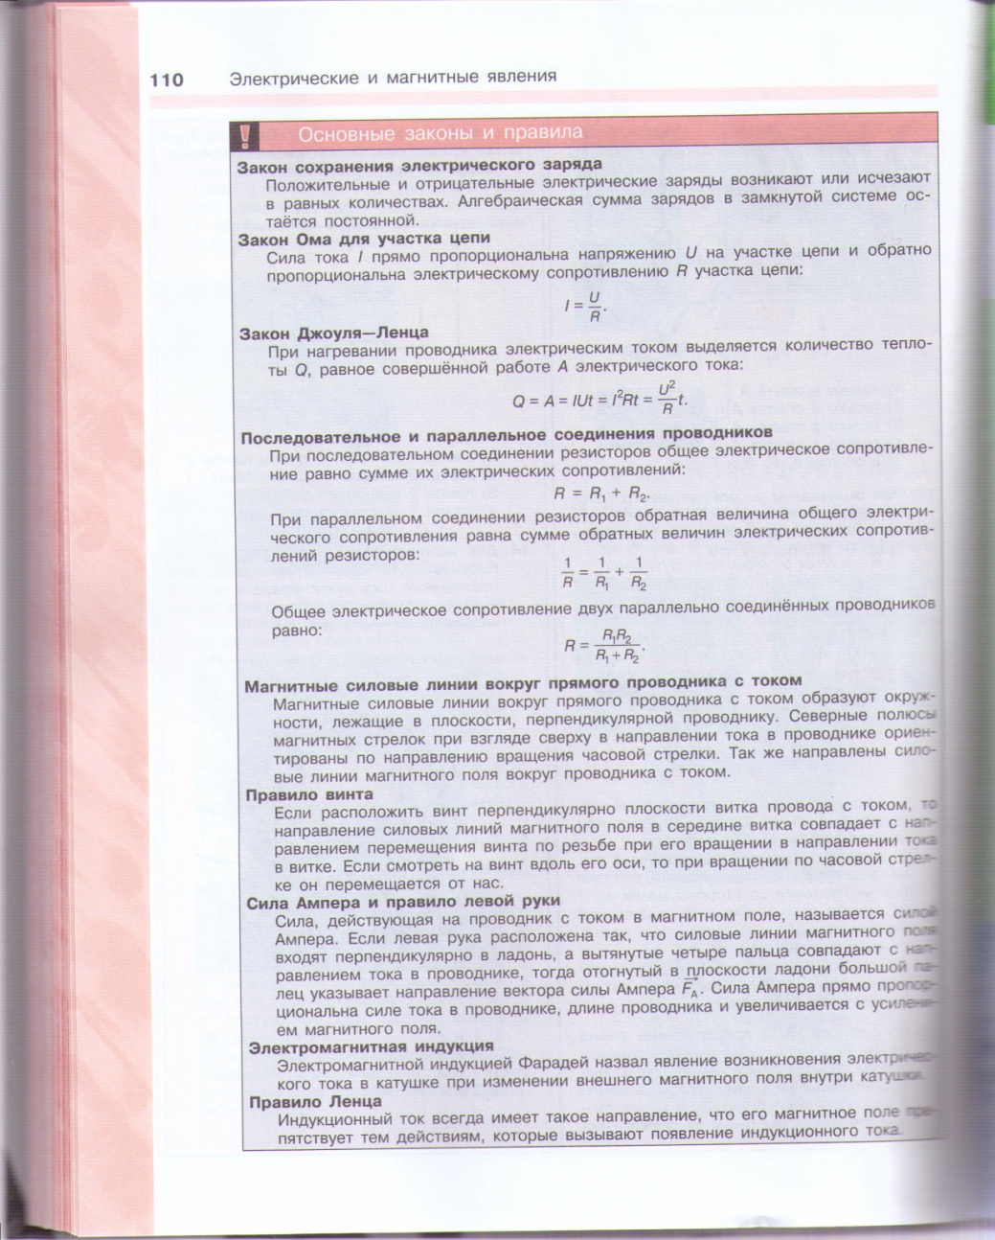

УМК «Архимед» 7-9
Кабардин О.Ф.
В конце глав собраны все законы и правила изучаемые в рамках данного раздела

Slide 11
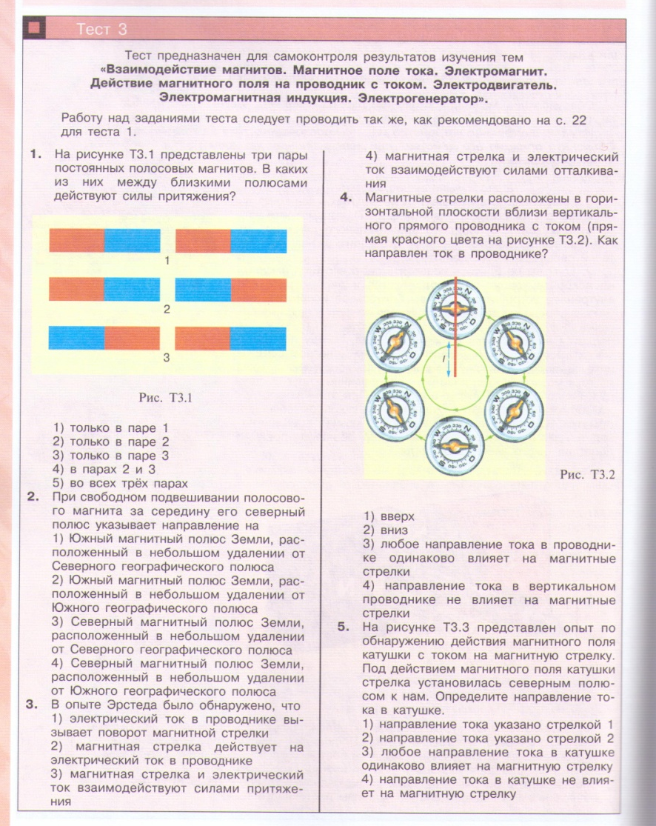

УМК «Архимед» 7-9
Кабардин О.Ф.
Тест в конце каждого раздела

